Slide 1

O FIM DA PROGRAMAÇÃO
A IA vai acabar com a profissão do desenvolvedor de software?
Bernardo R; Bernardo W; Guilherme S; Klaus B e Rafaela M
Universidade de Caxias do Sul

Slide 2
Antes de responder…
O que faz um programador?
Escrever código: instruções para o computador.
Entender requisitos: definir o que precisa ser construído.
Projetar: escolher a arquitetura e tecnologias.
Testar e validar: verificar se o sistema atende os requisitos.
Manter e evoluir: lidar com mudanças ou novas restrições.
Tomar decisões:trabalhar com problemas ambíguos.
Se a IA escrever todo o código, ainda precisamos de um desenvolvedor?

Slide 3
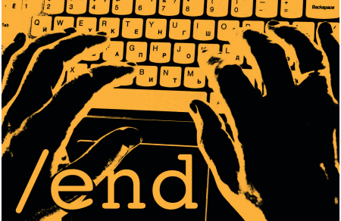
Matt Welsh - The End of Programming (2023)
Defende:
“A ideia de escrever um programa está fadada a extinção”
“Eventual separação entre programador e software”
“Humanos apenas supervisionam o trabalho da IA”
“Adaptação é/será necessária”
Notes:
A programação se tornará obsoleta. Acredito que a ideia convencional de "escrever um programa" está caminhando para a extinção e, de fato, para todas as aplicações, exceto as muito especializadas, a maior parte do software, como o conhecemos, será substituída por sistemas de IA treinados em vez de programados. Em situações em que se necessita de um programa "simples" (afinal, nem tudo deve exigir um modelo com centenas de bilhões de parâmetros rodando em um cluster de GPUs), esses programas serão gerados por uma IA em vez de serem codificados manualmente.
Avançando para os dias de hoje, aposto que 99% das pessoas que escrevem software não têm a mínima ideia de como uma CPU funciona, muito menos da física por trás do projeto de transistores. Por extensão, acredito que os cientistas da computação do futuro estarão tão distantes das definições clássicas de "software" que teriam muita dificuldade em inverter uma lista encadeada ou implementar o Quicksort.
Nessa nova ciência da computação — se é que podemos chamá-la de ciência da computação — as máquinas serão tão poderosas e já saberão fazer tantas coisas que a área se parecerá menos com um empreendimento de engenharia e mais com um empreendimento educacional; ou seja, como melhor educar a máquina, de forma semelhante à ciência de como melhor educar as crianças na escola.
Uma visão fatalista mas que inegavelmente tem grandes chances de se tornar realidade

Slide 4
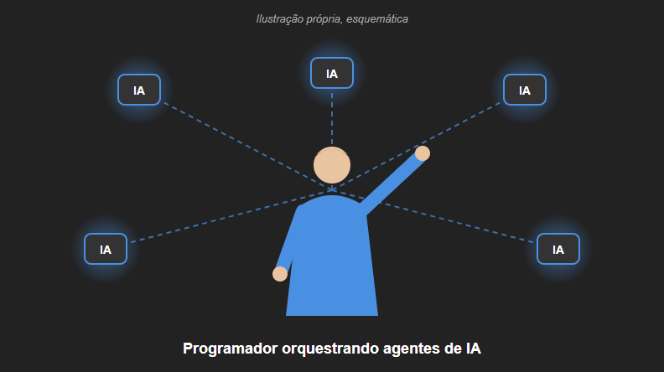
O Paradoxo de Jevons: de digitadores a orquestradores
Mais código. Mais softwares. Mais profissionais capacitados?
Notes:
A programação se tornará obsoleta. Acredito que a ideia convencional de "escrever um programa" está caminhando para a extinção e, de fato, para todas as aplicações, exceto as muito especializadas, a maior parte do software, como o conhecemos, será substituída por sistemas de IA treinados em vez de programados. Em situações em que se necessita de um programa "simples" (afinal, nem tudo deve exigir um modelo com centenas de bilhões de parâmetros rodando em um cluster de GPUs), esses programas serão gerados por uma IA em vez de serem codificados manualmente.
Avançando para os dias de hoje, aposto que 99% das pessoas que escrevem software não têm a mínima ideia de como uma CPU funciona, muito menos da física por trás do projeto de transistores. Por extensão, acredito que os cientistas da computação do futuro estarão tão distantes das definições clássicas de "software" que teriam muita dificuldade em inverter uma lista encadeada ou implementar o Quicksort.
Nessa nova ciência da computação — se é que podemos chamá-la de ciência da computação — as máquinas serão tão poderosas e já saberão fazer tantas coisas que a área se parecerá menos com um empreendimento de engenharia e mais com um empreendimento educacional; ou seja, como melhor educar a máquina, de forma semelhante à ciência de como melhor educar as crianças na escola.
Uma visão fatalista mas que inegavelmente tem grandes chances de se tornar realidade

Slide 5
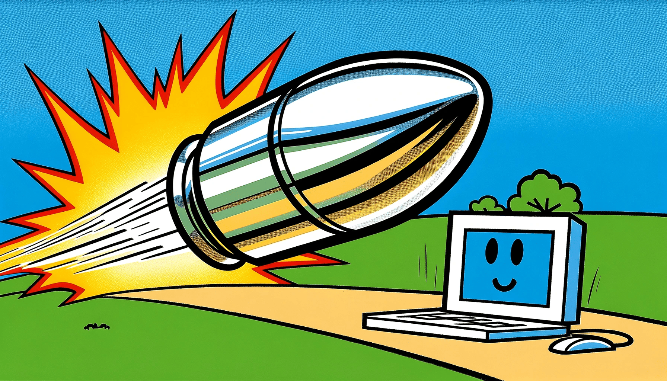
Brooks — No Silver Bullet (1987)
Dificuldades Acidentais X Essenciais
O real progresso:
Comprar vs. Construir (Buy vs. Build)
Prototipagem Rápida
Desenvolvimento Incremental
Talento Humano
Ideia Chave: Escrever código não necessariamente é o problema mais difícil.
Notes:
Dificuldades Acidentais: São os problemas que criamos para nós mesmos ou barreiras que não são inerentes à natureza do software em si (ex: linguagens de programação ineficientes, compiladores lentos, falta de ferramentas adequadas). Brooks argumenta que os grandes avanços do passado (como linguagens de alto nível e sistemas de tempo compartilhado) apenas resolveram problemas acidentais.
Dificuldades Essenciais: São os problemas inerentes e irredutíveis da própria natureza do software. É por causa delas que construir software sempre será uma tarefa difícil.
Comprar vs. Construir (Buy vs. Build): Evitar construir software do zero usando soluções de mercado já prontas.
Prototipagem Rápida: Criar protótipos rapidamente para validar e refinar os requisitos conceituais antes de codificar em definitivo.
Desenvolvimento Incremental: Cultivar ou "deixar o software crescer" em vez de tentar construí-lo todo de uma vez (antecipando os princípios que mais tarde fundamentaram o Manifesto Ágil).
Cultivar Grandes Designers: O fator mais crítico é identificar e treinar mentes brilhantes de design e arquitetura de software, pois o talento humano excepcional é o que resolve a complexidade essencial

Slide 6
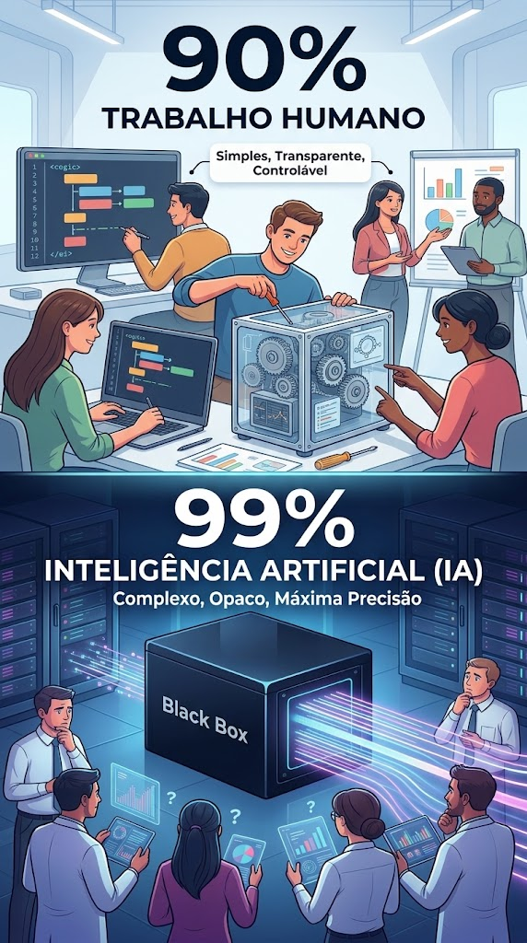
Karpathy - Software 2.0
O perigo da "Caixa Preta": decisões invisíveis não podem ser justificadas na justiça ou medicina.
Sistemas críticos (Determinismo): a aviação exige 100% de previsibilidade, não probabilidades.
Regras estritas vs. Padrões: leis e impostos requerem a lógica exata do Software 1.0.
A dependência do 1.0: toda a infraestrutura e servidores da IA rodam sobre código clássico.
"Prefiro usar um Software 2.0 (IA) que acerta 99% das vezes e ninguém entende como funciona, do que usar um código comum (Software 1.0) que acerta 90% e todos entendem."

Slide 7
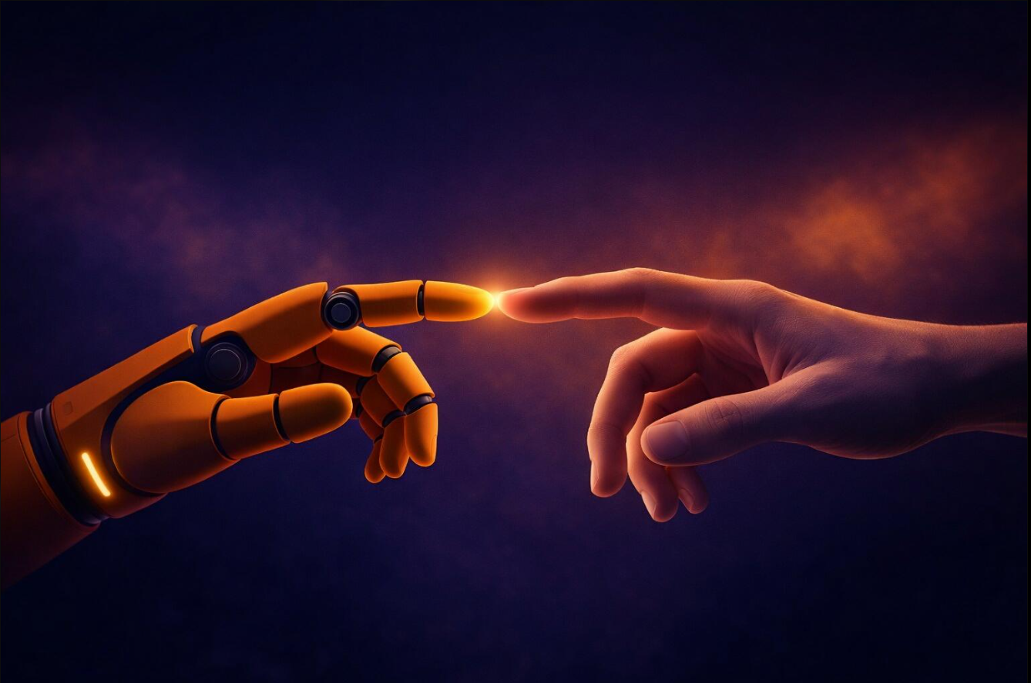
The SWE-Bench Illusion (2026)
• Raciocínio versus memorização nos LLMs
• Avaliação de problemas reais do GitHub
• Comparação entre SWE-Bench Verified e repositórios externos
• 76% versus 53% na identificação de arquivos
• Evidências de memorização e limitações de generalização
• Automação não significa substituição do engenheiro

Slide 8
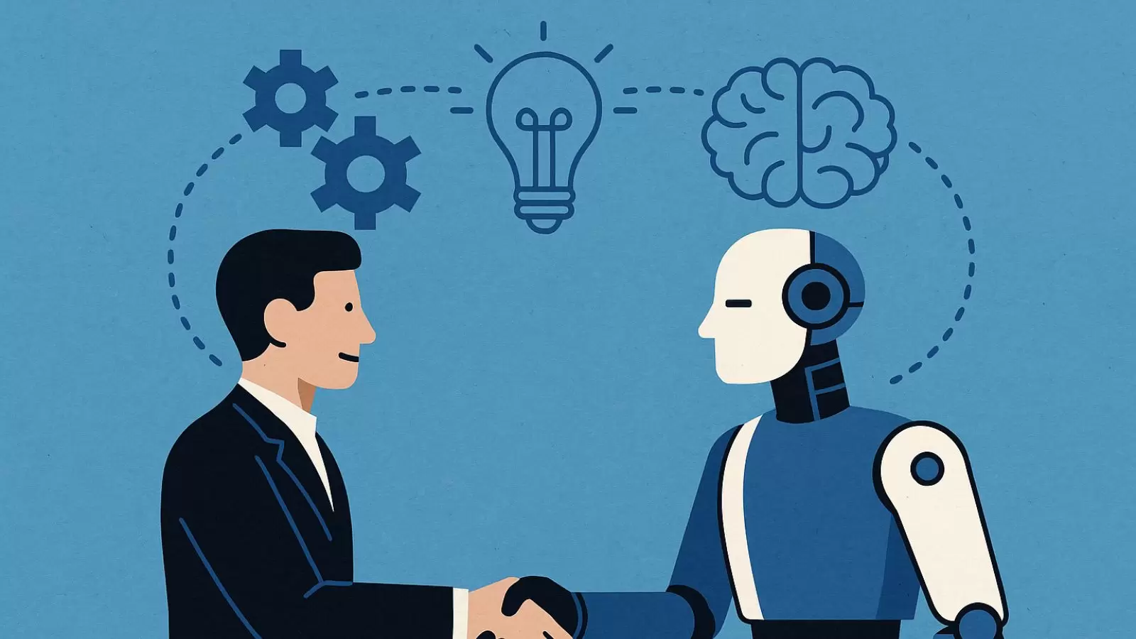
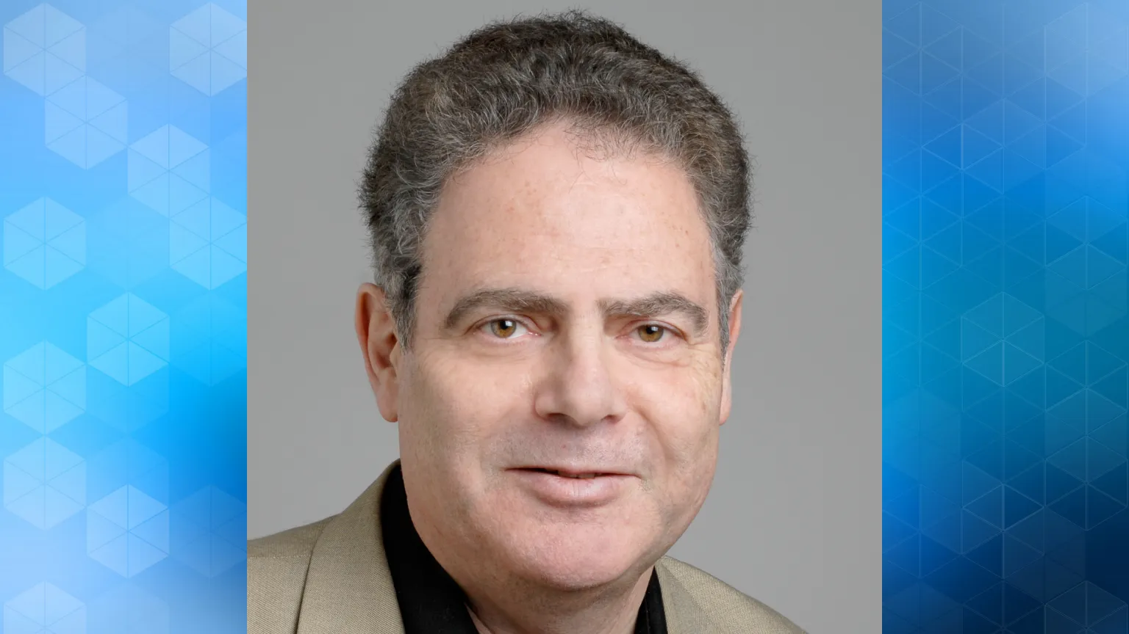
Bertrand Meyer - A IA não ajuda os programadores

Slide 9
• Compartilha das mesmas ideias de Meyer
O estuda reforça a crítica de Meyer, apontando o “Assistente incompetente” como vilão, mesmo assim, não prova que a IA é inútil.

Slide 10
• A IA pode deixar o trabalho mais lento
• A revisão de código gera trabalho extra
• A experiência do programador pode influenciar os resultados
^{• A IA pode não compensar}

Slide 11
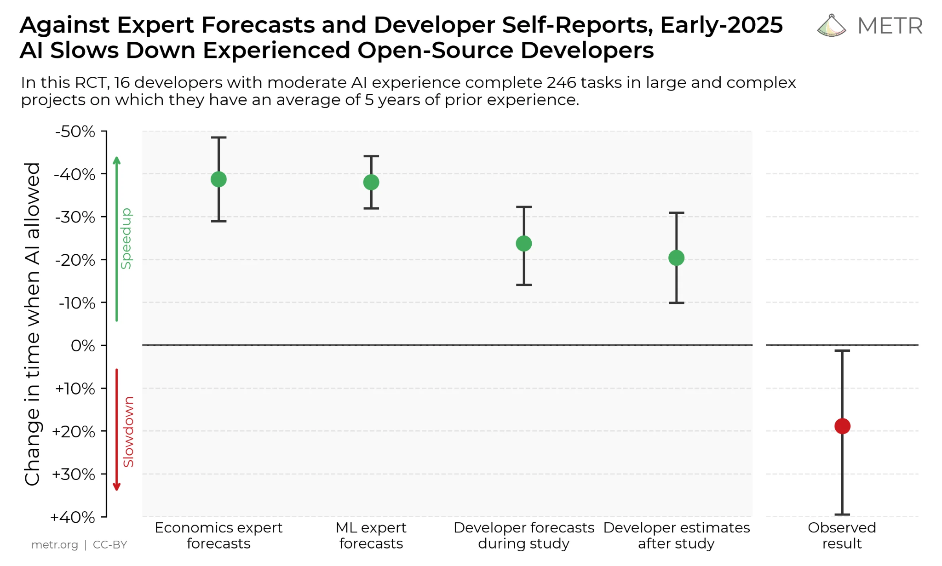
Measuring the Impact of Early-2025 AI on Experienced Open-Source Developer Productivity

Slide 12
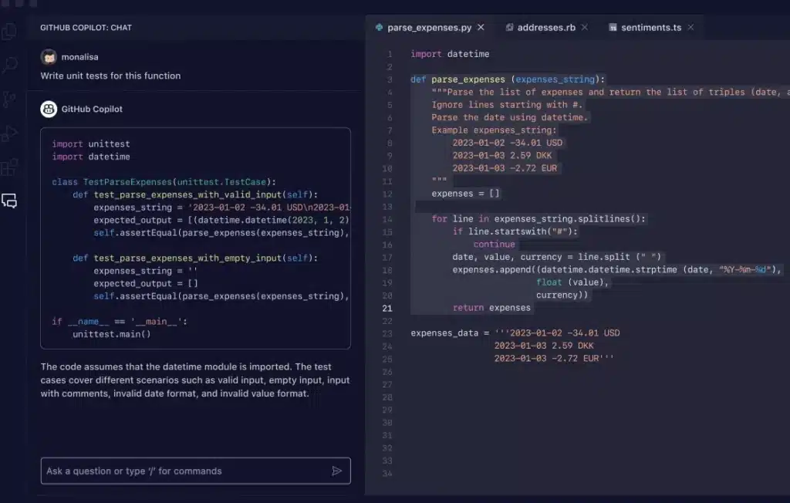
Conclusão
Vai depender da maneira que você usa.

Slide 13
A profissão vai acabar?
Atividade
IA tende a automatizar?
Código repetitivo | Alta chance
Boilerplate | Alta chance
Testes simples | Alta chance
Debugging simples | Parcial
Arquitetura | Parcial
Requisitos confusos | Difícil
Decisões de Negócio | Muito difícil
Responsabilidade pelo sistema | Humana
Compreensão do problema | Ainda fundamental
Notes:
não apresentar isso como uma verdade definitiva, mas como uma hipótese baseada na literatura.

Slide 14
Talvez a pergunta esteja errada
Em vez de:
"A IA vai acabar com a programação?"
Perguntar:
"Quais tarefas do desenvolvedor serão automatizadas, quais permanecerão e quais novas tarefas surgirão?"
Existem 3 caminhos possíveis:

Slide 15
3 Alternativas, à depender da situação:
A - Substituição: a IA assume o trabalho humano
B - Complementação: a IA torna o desenvolvedor mais produtivo
C- Transformação: muda o que significa ser desenvolvedor
Interferência da IA
+
-
Notes:
A: Ideia central: a IA não apenas ajuda o desenvolvedor; ela passa a executar uma parcela tão grande do trabalho que as empresas precisam de menos profissionais para produzir a mesma quantidade de software.
B: Ideia central: a IA funciona como uma ferramenta poderosa. Ela automatiza partes do trabalho, mas o desenvolvedor continua sendo o principal responsável por conduzir o projeto.
C: Ideia central: a profissão continua existindo, mas suas atividades, competências e responsabilidades mudam profundamente. (passa a supervisionar, educar, entender o problema)

Slide 16
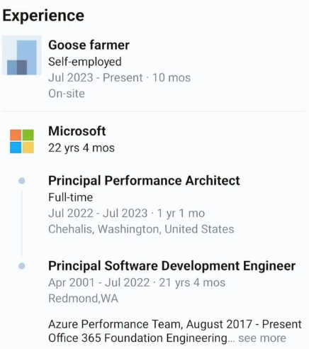
Conclusão
1. Hoje a IA já está automatizando partes importantes da programação.
2. Isso não demonstra que “programador” como profissão esteja sendo eliminada.
3. A questão não é "fim do desenvolvedor", mas "fim do desenvolvedor como conhecemos hoje".

Slide 17
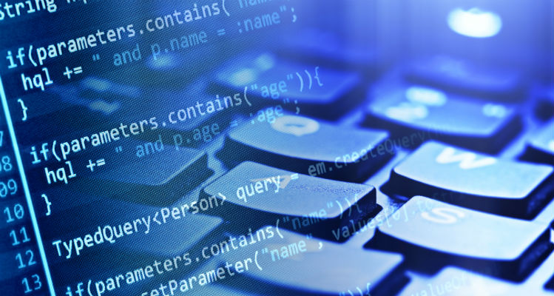

Discussão:
"Se programar deixa de significar escrever código, o que significa ser um programador?"

